Slide 1
Anorak's Quest
авторы: Преснова Ксения Алексеевна, Дубовцев Кирилл Максимович
руководитель: Евдокимова Екатерина Александровна

Slide 2
Актуальность работы
Разработка игровых приложений для досуга пользователей является сложной задачей, на освоение которой требуется много усилий и времени. Разработка программного обеспечения Anorak's Quest поможет лучше освоить работу с данной библиотекой, а также создаст полезный инструмент для досуга пользователей.

Slide 3
«Anorak's Quest»
Жанр данной игры – «Adventure». В последнее время он стал весьма популярным. Связано это с развитием вычислительной техники и появлением домашних компьютеров с улучшенной графикой, что позволило дополнить текстовые команды игрока красивой графикой и сделать жанр более привлекательным.

Slide 4
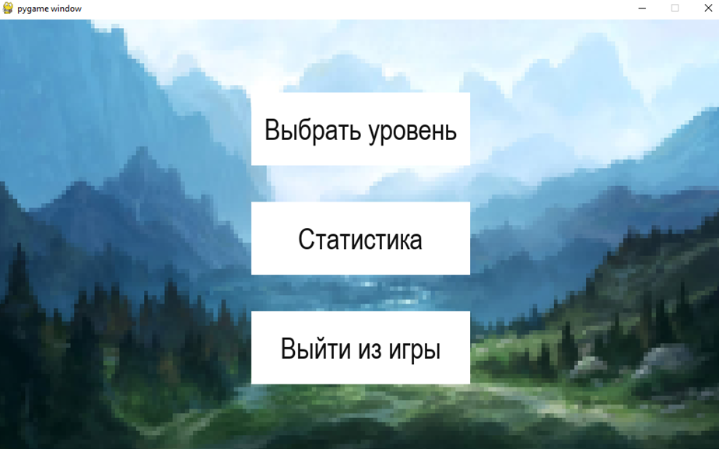
Стартовое окно
Класс «fonoviy_sloy»
Класс «Button»

Slide 5
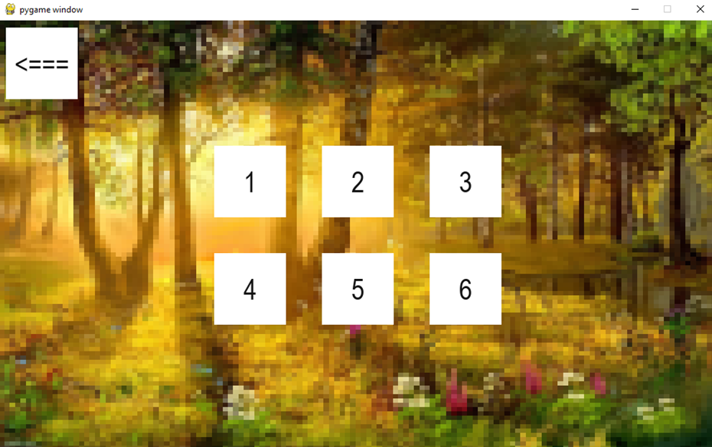
Окно выбора уровней
Класс «fonoviy_sloy»
Класс «Button»

Slide 6
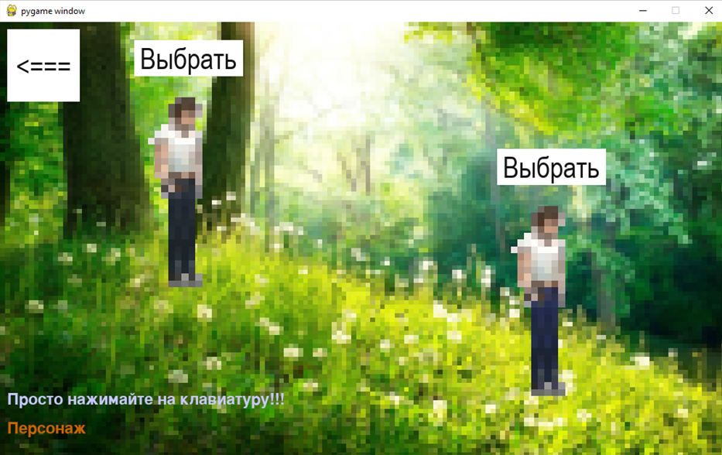
Окно выбора персонажа
Класс «Button»
Класс «AnimatedSprite»
Класс «fonoviy_sloy»
Класс «svoi_text»

Slide 7
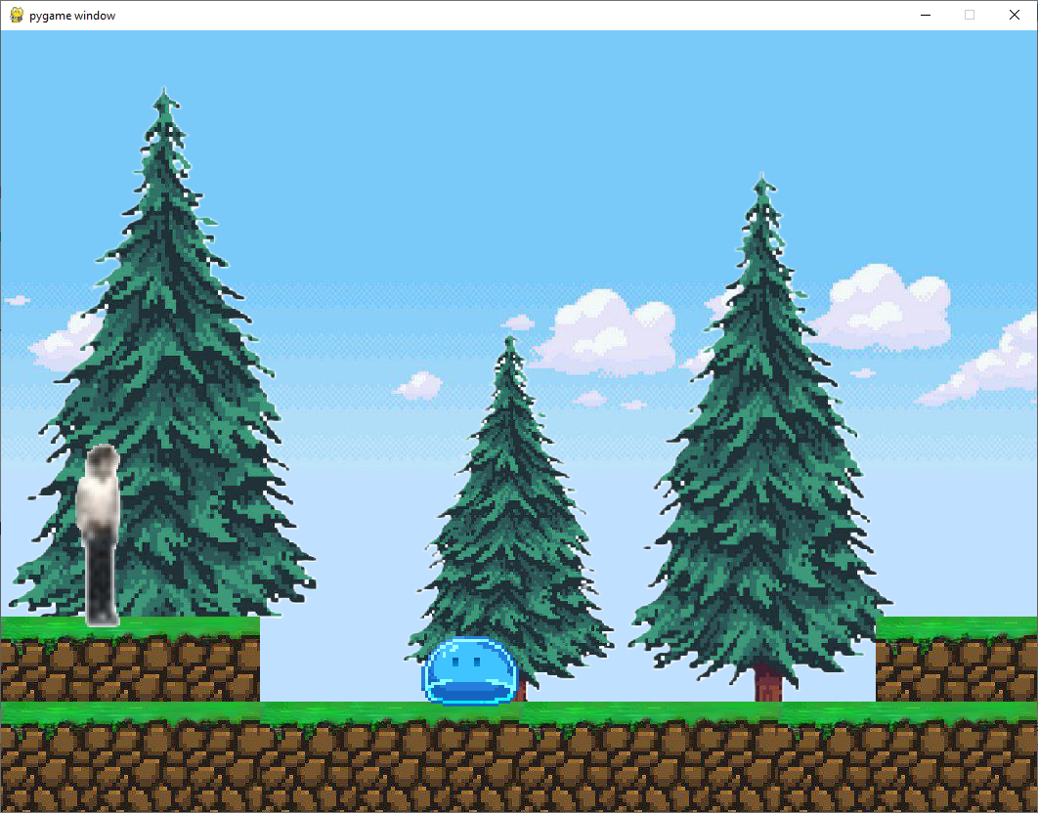
Уровни
Класс «Main_Hero»
Класс «Slime»

Slide 8
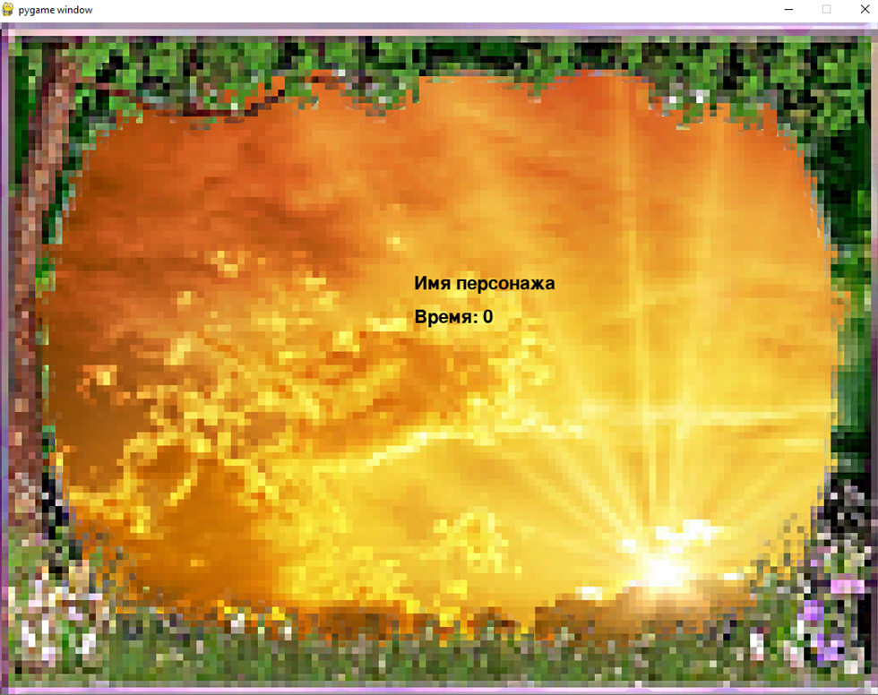
Завершение уровня
Класс «svoi_text»
Класс «fonoviy_sloy»

Slide 9
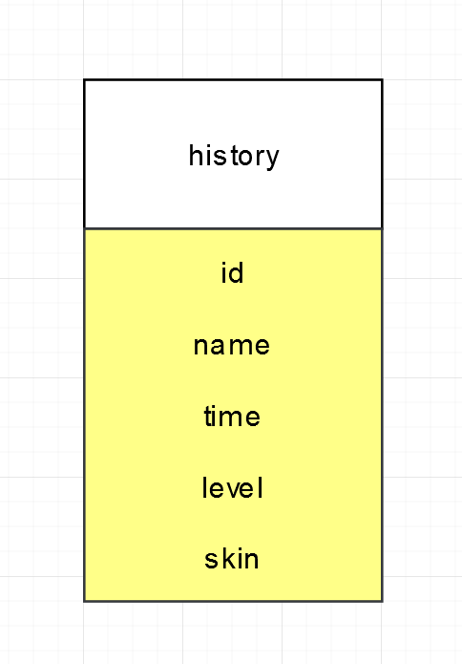
Архитектура базы данных
history - главная таблица с историей всех прохождений уровней. id отвечает за номер прохождения, name – никнейм пользователя, time – время прохождения, level - номер проходимого уровня, skin – номер выбранной внешности персонажа.

Slide 10
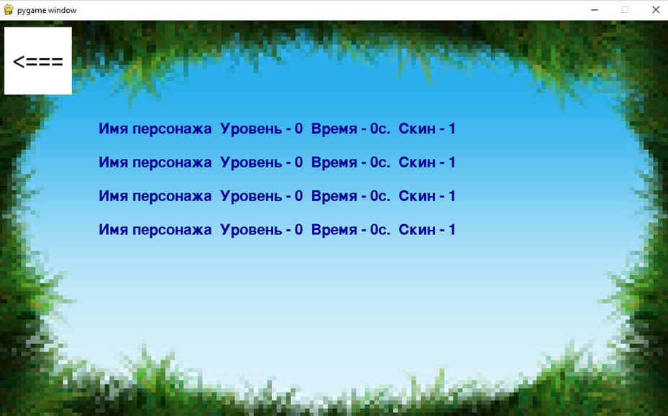
Окно результатов прохождения уровней
Класс «Button»
Класс «fonoviy_sloy»
Класс «svoi_text»

Slide 11
Алгоритм игры
Прохождение уровня (управление действиями персонажа см. слайд 12)
Завершение уровня (фиксация времени прохождения)
Выбор уровня
Выбор персонажа (скина)
Запуск выбранного уровня
Начало
Открытие стартового окна
или
Выход из игры
Конец
Просмотр статистики игры
11

Slide 12

Алгоритм игры
Взаимодействие с пользователем происходит по средствам нажатия кнопок:
Стрелка вверх - прыжок
Стрелка влево - идти влево
Стрелка вправо - идти вправо
Когда игрок касается объекта(моба), его переносит на стартовую точку
Прыжок
Идти влево
Идти влево

Slide 13
Диаграммы классов

Slide 14

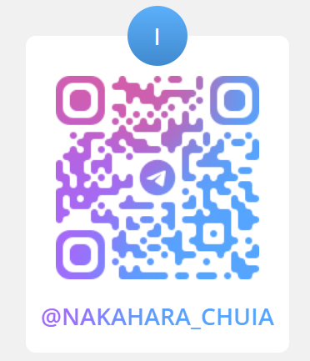
Контакты

